Slide 1

立体几何中的轨迹问题
朝阳区线上课堂·高三年级数学
人大附中朝阳学校 金鑫

Slide 2
方法一：建立空间直角坐标系，通过坐标运算，求解轨迹方程，从而判断轨迹，解决问题。
方法二：通过构造辅助线（比如构造垂线、垂面、平行线、平行面等），利用空间位置关系，直接解决问题。
数
形

Slide 3
A
方法一：坐标运算
P(x,y,0)

Slide 4
A
方法二：作垂面

Slide 5
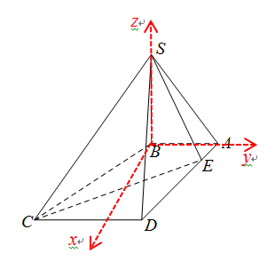
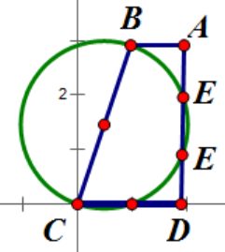
2个
方法二：
线线垂直→线面垂直→线线垂直
方法一：向量运算
立体问题→平面问题

Slide 6
N
方法一：向量运算

Slide 7
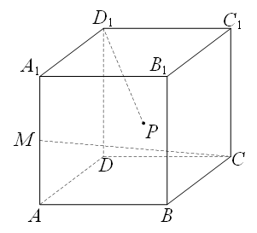
法二：作垂面？
线线垂直→线面垂直
Q
N

Slide 8
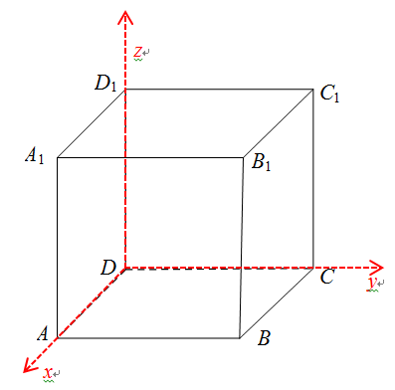
方法一：向量运算

Slide 10
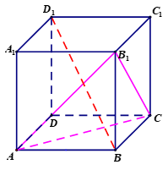

Slide 12
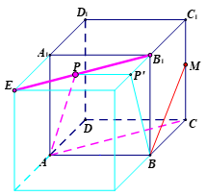
法二：

Slide 14
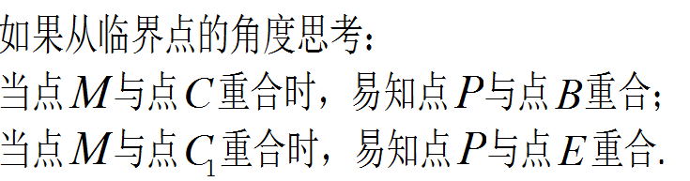
方法三：极限法

Slide 15
小结
方法一：建立空间直角坐标系，通过坐标运算，求解轨迹方程，从而判断轨迹，解决问题。
方法二：通过构造辅助线（比如构造垂线、垂面、平行线、平行面等），利用空间位置关系，直接解决问题。
数
形

Slide 16

谢谢您的观看
北京市朝阳区教育研究中心 制作

